Slide 1
PRESTAÇÃO DE CONTAS
2022

Slide 2
APROVAÇÃO DE CONTAS
As contas da FRGG são organizadas pelo tesoureiro da FRGG e enviadas mensalmente para o contador Carlos Borsa.
Após o recebimento do balanço enviado pelo contador, os relatórios e documentos são encaminhados para o auditor Mario Franceschetto, da Coasa Auditoria, auditor independente, que elabora o relatório e avaliação final das contas.
Em seguida a avaliação do auditor, juntamente com o balanço, os relatórios são encaminhados para os conselheiros fiscais que emitem seus pareceres.
Somente após todos estes processos, as contas são colocadas para apreciação dos clubes em assembleia geral.
As contas do exercício 2022 foram aprovadas em assembleia realizada em 29 de agosto de 2023, com aprovação de todos os clubes filiados.

Slide 3
FEDERAÇÃO RIO GRANDENSE DE GOLFE CNPJ Nº 93.017.267/0001-72 BALANÇO PATRIMONIAL EM 31 DE DEZEMBRO
A T I V O |  |  | 2022 | 2021
ATIVO CIRCULANTE
CAIXA E EQUIVALENTES DE CAIXA |  |  | 394.221,21 | 417,695,37
Caixa geral |  |  | 56,88 | 56,88
Bancos conta movimento |  |  | 2,00 | 109,39
Aplicações Liquidez Imediata |  |  | 394.162,33 | 417.529,10
CREDITOS |  |  | 22.108,80 | 51.033,92
Associados Receber |  |  | 2.210.880,00 | 51.033,92
Total do ativo circulante |  |  | 416.330,01 | 468.729,29
ATIVO NÃO CIRCULANTE
IMOBILIZADO |  |  | 5.470,35 | 5.360,41
Móveis e utensilhos |  |  | 26,20 | 111,80
Máquinas e equipamentos |  |  | 4.152,63 | 3.477,33
Equipamentos de C.P.D. |  |  | 1.291,52 | 1.771,28
Total do ativo não circulante |  |  | 5.470,35 | 5.360,41
Total do ativo |  |  | 421.800,36 | 474.089,70

Slide 4
FEDERAÇÃO RIO GRANDENSE DE GOLFE CNPJ Nº 93.017.267/0001-72 BALANÇO PATRIMONIAL EM 31 DE DEZEMBRO
PASSIVO |  |  | 2022 | 2021
CIRCULANTE
Fornecedores |  |  | 0,00 | 10.816,67
Projeto lei incentivo esporte |  |  | 74.614,26 | 71.614,26
Obrigações fiscais |  |  | 1.084,45 | 877,95
Obrigações sociais |  |  | 3.429,43 | 3.042,21
Total do circulante |  |  | 79.128,14 | 89.351,09
PATRIMONIO SOCIAL |  |  | 342.672,22 | 84.738,61
Patrimonio Social |  |  | 384.738,61 | 62.158,41
Superávit(deficit) Acumulado do Exercicio |  |  | -42.066,39 | -77.419,80
Total do patrimonio social |  |  | 342.672,22 | 84.738,61
Total do passivo |  |  | 421.800,36 | 74.089,70

Slide 5
FEDERAÇÃO RIO GRANDENSE DE GOLFE CNPJ Nº 93.017.267/0001-72 BALANÇO PATRIMONIAL EM 31 DE DEZEMBRO
 | PATRIMONIO | SUPERÁVIT | ACUMULO
 | SOCIAL | DÉCIFIT | TOTAL
SALDO EM 31/12/2020 | 456.151,91 | 6.006,50 | 62.158,41
SUPERÁVIT/DÉCIFIT LIQUIDO EXERCICIO |  | 77.419,80 | 77.419,80
INCORPORAÇÃO SUPERÁVIT
ACUMULADO AO PATRIMÔNIO SOCIAL | 6.006,50 | 6.006,50
SALDO EM 31/12/2021 | 462.158,41 | 77.419,80 | 384.738,61
SUPERÁVIT/DÉCIFIT LIQUIDO EXERCICIO | 0,00 | 42.066,39 | 42.066,39
INCORPORAÇÃO SUPERÁVIT |  | 77.419,80 | 77.419,80
ACUMULADO AO PATRIMÔNIO SOCIAL
SALDO EM 31/12/2022 | 384.738,61 | 42.066,39 | 342.672,22

Slide 6
FEDERAÇÃO RIO GRANDENSE DE GOLFE CNPJ Nº 93.017.267/0001-72 BALANÇO PATRIMONIAL EM 31 DE DEZEMBRO
 |  |  | 2022 | 2021
RECEITA ORDINÁRIA |  |  | 801.791,18 | 455.471,71
Receita mensalidades |  |  | 738.434,08 | 471.656,58
Desconto concedidos mensalidades |  |  | 11.842,65 | 16.184,87
Outras receitas |  |  | 15.199,75
Livro Golfe 70 anos |  |  | 60.000,00
RECEITA TORNEIOS/CAMPEONATOS |  |  | 69.214,50 | 82.339,50
CUSTOS / DESPESAS |  |  | 602.751,28 | 413.997,31
Torneios/campeonatos |  |  | 210.889,51 | 165.989,23
Projetos Juvenis |  |  | 170.807,20 | 56.148,74
Mensalidades |  |  | 179.798,21 | 162.722,34
Serviços Contratados |  |  | 41.256,36 | 29.137,00
DESPESAS ADMINISTRATIVAS |  |  | 335.716,67 | 209.613,57
Pessoal administrativo |  |  | 138.115,61 | 118.210,40
Ocupação |  |  | 29.378,44 | 28.109,07
Utilidades/serviços |  |  | 8.958,30 | 3.580,77
Despesas gerais |  |  | 157.128,92 | 59.713,33
Impostos/taxas/contribuições |  |  | 2.135,40 | 0,00
RESULTADO OPERAÇOES FINANCEIRAS |  |  | 24.995,88 | 8.379,87
Despesas financeiras |  |  | 3.099,03 | 4.610,06
Receitas financeiras |  |  | 28.084,91 | 12.989,93
SUPERÁVIT(Déficit)do Exercicio |  |  | 42.066,39 | 77.419,80

Slide 7
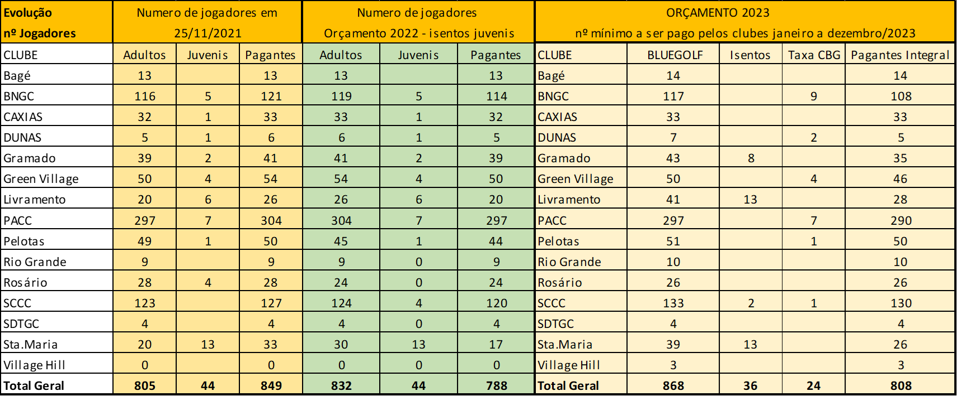
FRGG – EVOLUÇÃO JOGADORES CONFORME RELATORIO BLUEGOLF

Slide 8
FRGG – FINANÇAS Premissas 2022
Focos Principais 2022 (meu entendimento):
Juvenis e Kids (aumento de Golfistas e potencial de Scratch)
Copa Los Andes – Show, atração e digulgação, levando a aumento de quadro
Voltar ao máximo à normalidade dos Clubes e Abertos
Feminino – potencial de aumento de quadro e participação
Senior e Pré – mantenedores da FRGG

Slide 9
FRGG – FINANÇAS Propostas para 2022 – Uso dos Recursos
Valor aprovado | R$ 71,30 | 56.504,00
Setor pastas | por jogador | Valor Mês | Valor ano
 | APROVADO | Disponivel | Disponivel
Senior | 3% | 1.695,12 | 20.341,44
Pessoal | 20% | 11.300,80 | 135.609,60
Circuito feminino | 3% | 1.695,12 | 20.341,44
Torneio Fed + premios | 5% | 2.825,20 | 33.902,40
Operativod/operacional | 20% | 11.300,80 | 135.609,60
Mensalidade CBGolfe | 28% | 15.821,12 | 189.853,44
Cursos / Clinica | 2% | 1.130,08 | 13.560,96
Juvenil + kids | 19% | 10.735,76 | 128.829,12
Outros | 0% | 0,00 | 0,00
TOTAL GERAL | 100% | 56.504,00 | 678.048,00

